Slide 1
离散数学
Discrete Mathematics
杨娟 博士
合肥工业大学计算机与信息学院
1

Slide 2
第1章 集合与计数基础 （上）

Slide 3
本章学习内容
1
集合的基本知识
2
可数集与不可数集
3
基本计数技术
4
高级计数技术
2024/9/10

Slide 4
集合的基本知识
2024/9/10
计算机应用技术研究所
4

Slide 5
集合的基本知识
数学危机与集合论
集合的概念与表示
集合的基本运算
集合的二进制表示

Slide 6
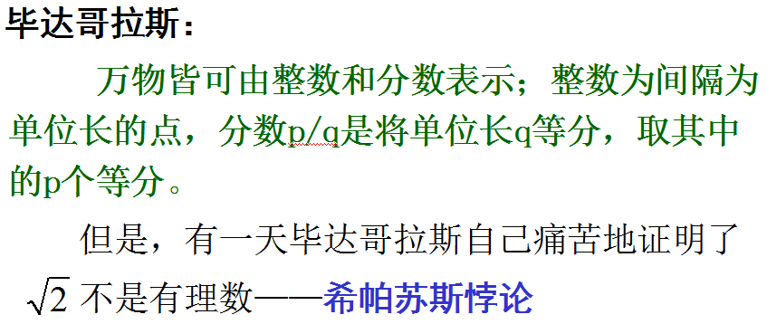
第一次数学危机

Slide 7
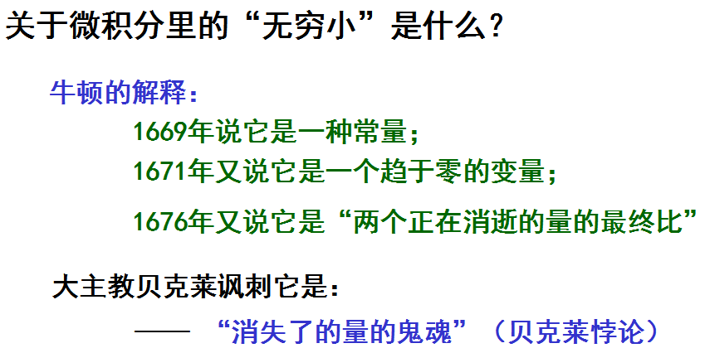
第二次数学危机

Slide 8
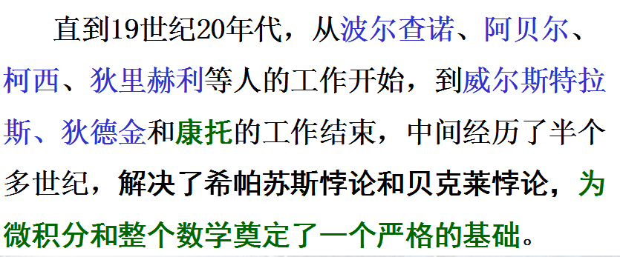
第二次数学危机

Slide 9
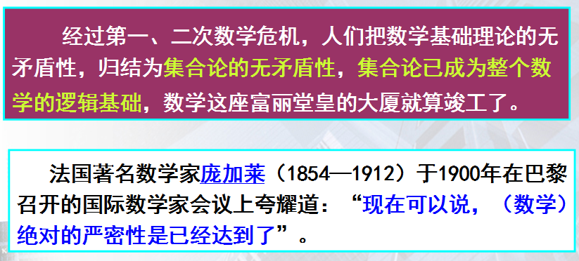
第二次数学危机

Slide 10
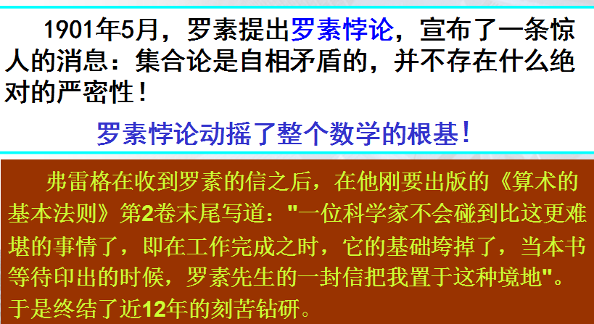
第三次数学危机

Slide 11
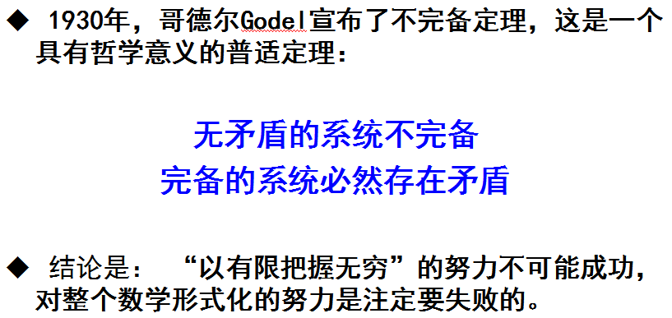
第三次数学危机

Slide 12
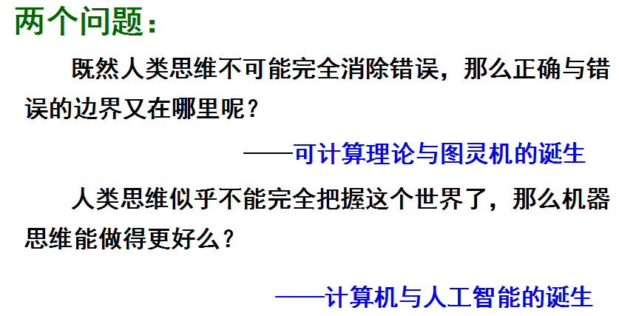
第三次数学危机

Slide 13
集合论的地位
集合论在解决数学危机中的作用，确定了其在整个数学体系中的基础地位。

Slide 14
集合的基本知识
数学危机与集合论
集合的概念与表示
集合的基本运算
集合的二进制表示

Slide 15
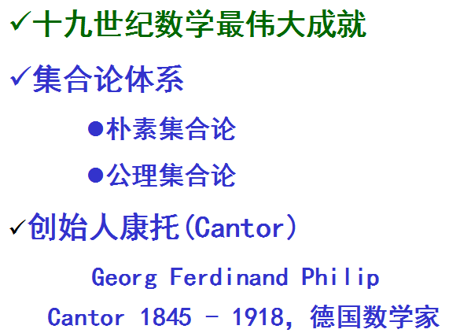
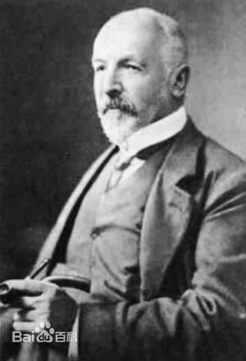
集合论

Slide 16
集合的概念
什么是集合：
在朴素集合论中不能精确定义；
在公理集合论中通过公理来定义。
所有对象
集合：由指定范围内满足给定条件且能相互区分的所有对象的聚集。
合肥工大所有学生的聚集
指定范围
集合中每个对象称为该集合的一个元素或成员

Slide 17
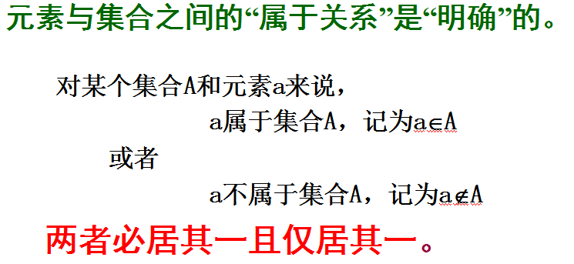
集合与元素的关系

Slide 18
集合与元素的关系
【例】（罗素悖论）在一个很僻静的孤岛上，住着一些人家，岛上只有一位理发师，该理发师专给那些并且只给那些不自己理发的人理发。那么，谁给这位理发师理发？
【解】 设C＝{x|x是不给自己理发的人}，b是这位理发师
如 b∈C，则 b∉C；
如 b∉C，则 b∈C。

Slide 19
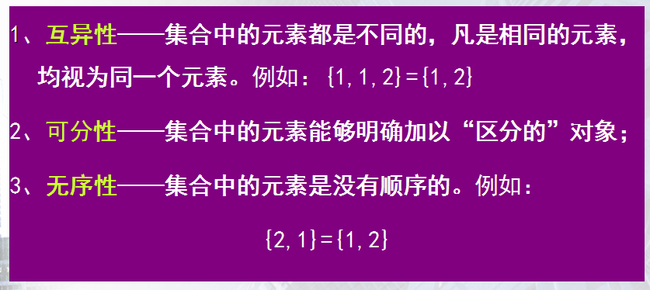
元素的基本性质

Slide 20
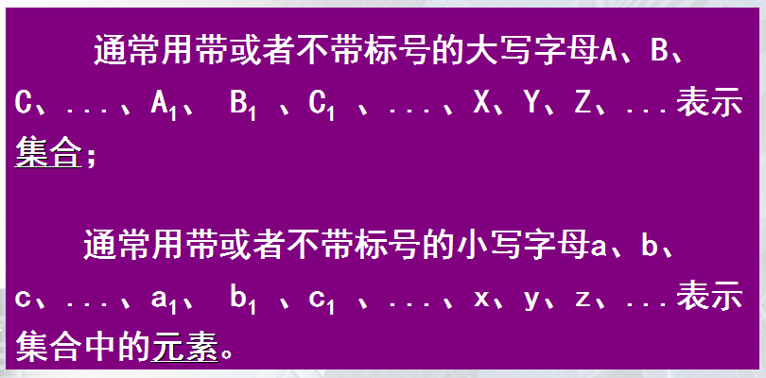
集合的记法

Slide 21
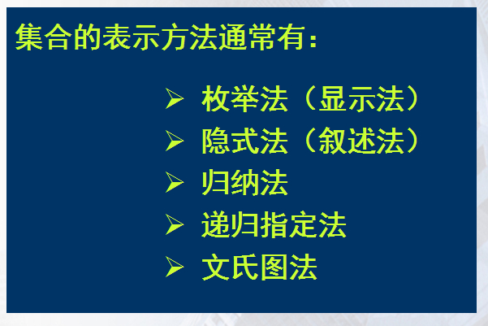
集合的表示法

Slide 22

枚举法
列出集合中全部元素或部分元素的方法叫枚举法
适用场景：
一个集合仅含有限个元素
一个集合的元素之间有明显关系

Slide 23
枚举法的优劣
是一种显式表示法
优点：具有透明性
缺点：在表示具有某种特性的集合或集合中元素过多时受到了一定的局限，而且，从计算机的角度看，显式法是一种“静态”表示法，如果一下子将这么多的“数据”输入到计算机中去，那将占据大量的“内存”。

Slide 24
描述法
通过刻画集合中元素所具备的某种特性来表示集合的方法称为描述法。
X所具有的性质p
表示方法：A＝{x|P(x)}
适用场景：含有很多或无穷多个元素；集合的元素之间有容易刻画的共同特征。
突出优点：不要求列出集合中全部元素，只要给出集合中元素的特性。

Slide 25



描述法

Slide 26
归纳法
归纳法是通过归纳定义集合，主要由三部分组成：
第一部分：基础 指出某些最基本的元素属于某集合；
第二部分：归纳 指出由基本元素造出新元素的方法；
第三部分：极小性 指出该集合的界限。
注意：第一部分和第二部分指出一个集合至少包括的元素，第三部分指出一个集合至多要包含的元素

Slide 27
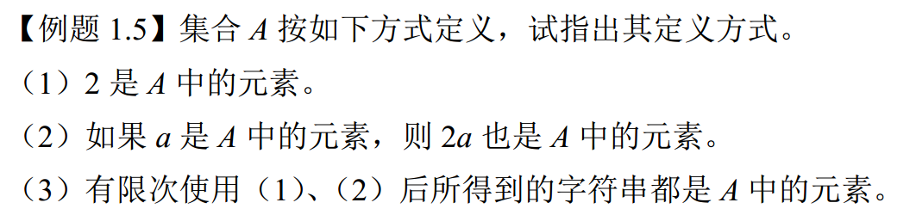



归纳法

Slide 28
递归法
是指通过计算规则定义集合中的元素的方法
【例】 设 a₀ ＝1，
a_{i+1} ＝2a_{i} （i≥0）
定义S＝{a₀ ，a₁ ，a₂ ，...}＝{a_{k} | k≥0}，
试写出集合S中的所有元素。

Slide 29
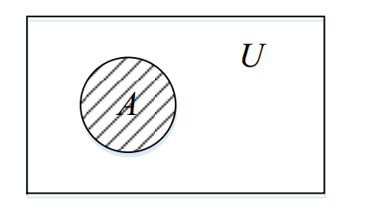
文氏图法
文氏图解法是一种利用平面上点的集合作成的对集合的图解。一般用平面上的圆形或方形表示一个集合。

Slide 30
集合之间的关系
§1 相等关系
【定理】（外延性原理） 集合A与B相等当且仅当A与B具有相同的元素，记为：A=B，否则A与B 不相等，记为A≠B。
【例】设E={x|(x-1)(x-2)(x-3)=0, x∈R}
F={x|(x∈ Z⁺)且(x²＜12)}。
试指出集合E和F中的元素。

Slide 31
集合之间的关系
相等关系的性质
⑴自反性：对任何集合A，有A=A。
⑵对称性：对任何集合A、B，如果有A=B，则有：B=A。
⑶传递性：对任何集合A、B、C，如果有A=B且 B=C ，则有：A=C。

Slide 32

§2 包含关系
集合之间的关系
由【例题1.9】可以看出，集合C中的每个元素都是集合A中的元素，此时A完全包含了C，可将C看成是A的一个部分。

Slide 33
§2 包含关系
集合之间的关系
【定义】 设A,B是任意两个集合，如果
B的每个元素都是A的元素，
则称B是A的子集(Subset)，亦称A包含B，或称B被A包含。记作A⊇B 或B⊆A。
上述包含定义可用数学语言描述为：
B⊆A⇔对任意x，若x∈B，则x∈A。

Slide 34
集合之间的关系
【定理】设A、B是任意两个集合，则
A⊆B，B⊆A ⇔ A=B
【例】设A = {BASIC, PASCAL, ADA}，
B = {ADA, BASIC, PASCAL}，
请判断A和B之间的包含关系。

Slide 35
集合之间的关系
包含关系的性质
⑴自反性：对任何集合A，有A ⊆ A。
⑵反对称性：对任何集合A、B，如果有A ⊆ B且B ⊆ A，则A=B。
⑶传递性：对任何集合A、B、C，如果有A ⊆ B且 B ⊆ C ，则A ⊆ C。

Slide 36
§3 真包含关系
集合之间的关系
【定义】设A,B是任意两个集合，如果
B⊆A并且A≠B
则称B是A的真子集(Proper Subset )，记作B⊂A。
真子集的符号描述为：
B⊂A ⇔ 对任意x，如x∈B，则x∈A，并且存在y∈A，但是y∉B
B
A

Slide 37
例 题
【例】 试判断下列集合之间的包含关系。
（1）{a,b}和{a,b,c,d}；
（2）{a,b,c,d}和{a,b,c,d}。
【例】 设A = {a}是一个集合，B = {{a}, {{a}}}，试问：
{A}∈B和{A}⊆B
同时成立吗？

Slide 38
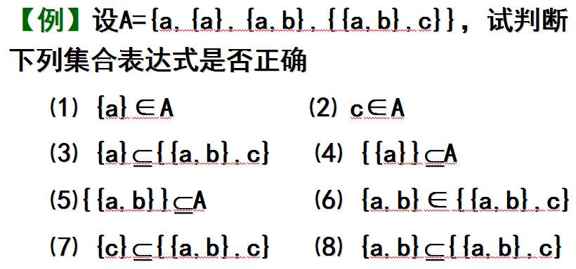
例 题

Slide 39
空集的概念与性质
【定义】不含任何元素的集合叫做空集(Empty Set)，记作Φ。
空集可以符号化为：Φ = {x|x≠x}
空集是客观存在的。
【例】设A = {x|(x∈R)且(x²<0)}，试列举集合A中的所有元素。

Slide 40
空集的概念与性质
【定理】
（1）空集是一切集合的子集；
（2）空集是绝对唯一的。
【例】指出下列结论中哪些是错误的
（1）Φ⊆Φ; （2）Φ∈Φ;
（3）Φ⊆{Φ};（4）Φ∈{Φ}

Slide 41
全集的概念与性质
【定义】在一个相对固定的范围内，包含此范围内所有元素的集合，称为全集或论集(Universal Set)，用U或E表示。
U
全集可用文氏图描述为:
【定理】 全集是相对唯一的.

Slide 42
有限集和无限集
【定义】集合A中元素的数目称为集合A的基数（base number)，记为|A|。
如果|A|是有限的，则称集合A为有限集，
如果|A|是无限的，则称集合A为无限集。

Slide 43
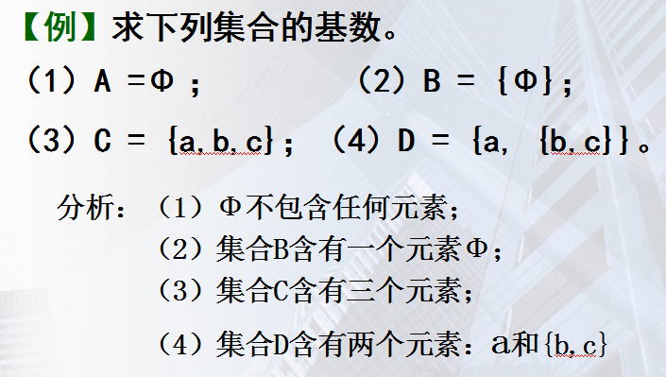
例 题

Slide 44
m元子集
【定义】如果一个集合A含有n个元素，则称集合A为n元集，称A的含有m个(0≤m≤n)元素的子集为A的m元子集。
【例】 设A={a,b,c}，求出其全部m元子集，并证明n元集合的子集总数为2^{n}或2^{|A|}
分析：对于n元集，它的m（0≤m≤n）元子集有C(n,m)个，所以不同的子集总数有：
C(n,0)+ C(n,1)+ … + C(n,n)＝(1+1)^{n}＝2^{n}

Slide 45
幂集的概念与性质
【定义】设A为任一集合，称A的所有不同子集构成的集合为A的幂集(power set)，记为P(A)或2^{A}。
上述幂集定义可用数学语言描述为：
P(A)＝{x|一切x⊆A}
通常将以集合为元素的集合称为集族(family of set)。显然，幂集是集族。

Slide 46
幂 集
【例】 集合{0，1，2}的幂集合是什么？
【解】 幂集合P({0,1,2})是{0，1，2}所有子集的集合。因此有：
P({0,1,2})=
{Φ,{0},{1},{2},{0,1},{0,2},{1,2},{0,1,2}}

Slide 47
例 题
【例】空集的幂集合是什么？集合{Φ}的幂集合是什么？
【解】空集只有一个子集，这就是它自己。因此有：P(Φ)={Φ}
集合{Φ}有两个子集，即Φ和集合{Φ}自身。故有：P({Φ})={Φ, {Φ}}

Slide 48
集合的基本知识
数学危机与集合论
集合的概念与表示
集合的基本运算
集合的二进制表示

Slide 49
交运算
【定义】(交运算∩) 设A,B为任意两个集合，A∩B 称为A与B 的交集，定义为:
A∩B = ｛x∣x∈A且x∈B｝
交运算的文氏图表示为：
U
A B

Slide 50
交运算
交运算的性质
⑴幂等律 对任何集合A，有A∩A=A。
⑵交换律 对任何集合A、B，有A∩B=B∩A
⑶结合律 对任何集合A、B、C，有
(A∩B)∩C=A∩(B∩C)。
⑷同一律 对任何集合A，有A∩E=A。
⑸零 律 对任何集合A，有A∩Φ=Φ。
⑹ A⊆B ⇔ A∩B=A

Slide 51
并运算
【定义】(并运算∪) 设A,B为任意两个集合，A∪B称为A与B的并集，定义为:
A∪B = ｛x∣x∈A或x∈B｝
并运算的文氏图表示为：
U
A B

Slide 52
并运算
并运算的性质
⑴幂等律 对任何集合A，有A∪A=A
⑵交换律 对任何集合A、B，有A∪B=B∪A
⑶结合律 对任何集合A、B、C，有
(A∪B)∪C=A∪(B∪C)
⑷同一律 对任何集合A，有A∪Φ=A
⑸零 律 对任何集合A，有A∪U =U

Slide 53
并运算
并运算的性质（续）
⑹分配律 对任何集合A、B、C，有
A∩(B∪C) =(A∩B)∪(A∩C)。
A∪(B∩C) =(A∪B)∩(A∪C)。
⑺吸收律 对任何集合A、B，有
A∪(A∩B)=A A∩(A∪B) =A。
⑻ A⊆B ⇔ A∪B=B。

Slide 54
差运算运算
【定义】(差运算 ) 设A,B为任意两个集合，A-B称为A与B的差集，定义为:
A-B = ｛x∣x∈A且x ∉ B｝
差运算为亦称为相对补运算，其文氏图为：
U
A B

Slide 55
补运算
【定义】(补运算) 设A为任一集合，称 为A的补集，定义为:
=U-A =｛x∣x∈U且x∉A｝
补运算的文氏图表示为：
U
A

Slide 56
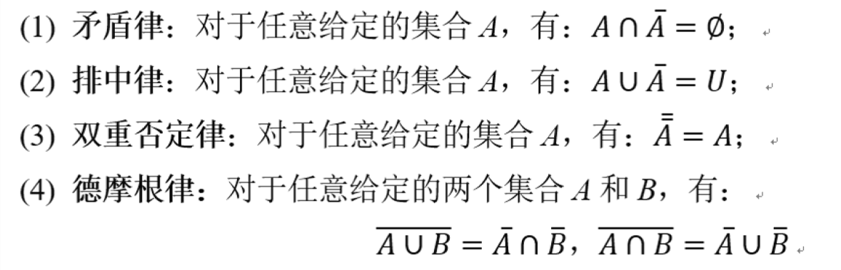
补运算

Slide 57
环和运算
【定义】(环和运算⊕) 设A,B为任意两个集合，A ⊕ B称为A与B的环和或对称差，定义为:
A ⊕ B = (A-B)∪(B-A)
环和运算的文氏图表示为：
U
A B

Slide 58
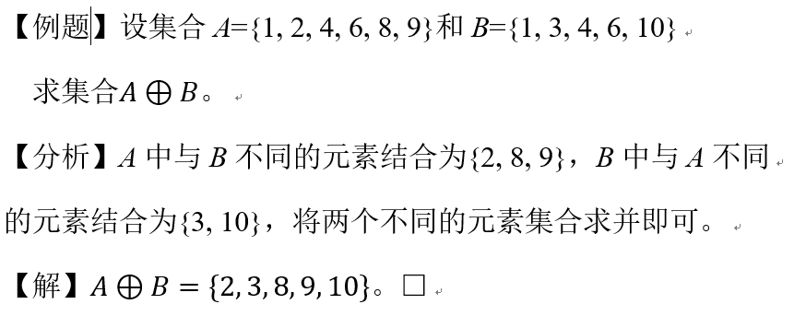
环和运算

Slide 59
环和运算
环和运算的性质
⑴ 交换律 A⊕B=B⊕A
⑵ 结合律 (A⊕B)⊕C=A⊕(B⊕C)
⑶ 同一律 A⊕Φ=A
⑷ 零律 A⊕A=Φ A⊕ =U
⑸ ∩对⊕可分配
A∩(B⊕C)=(A∩B)⊕(A∩C)

Slide 60
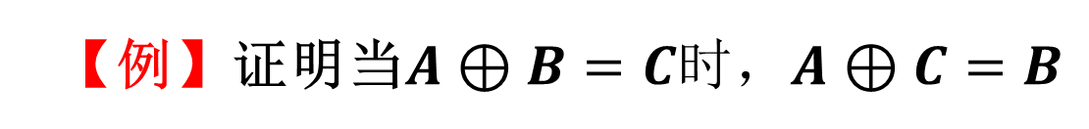
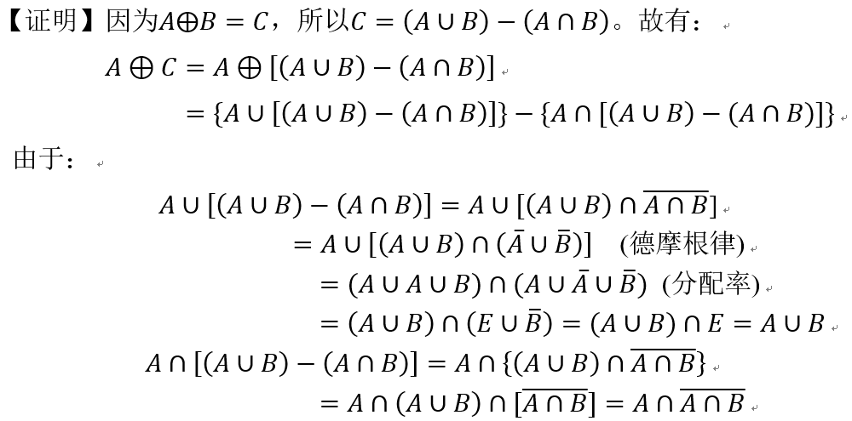
环和运算

Slide 61
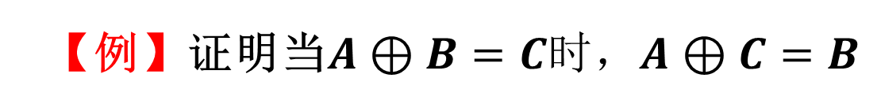
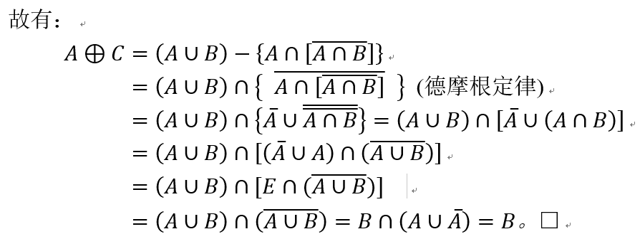
环和运算
【证明(续)】

Slide 62
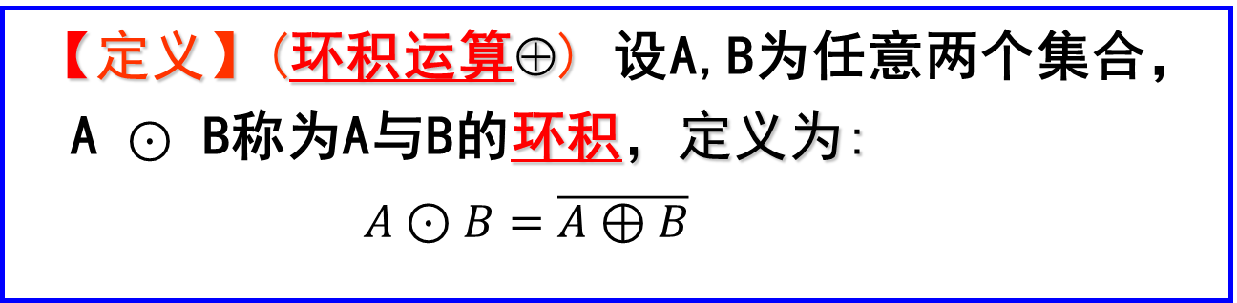
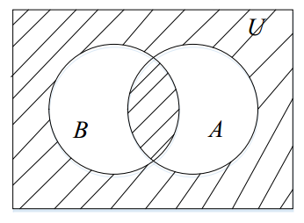
环积运算
环和运算的文氏图表示为：

Slide 63
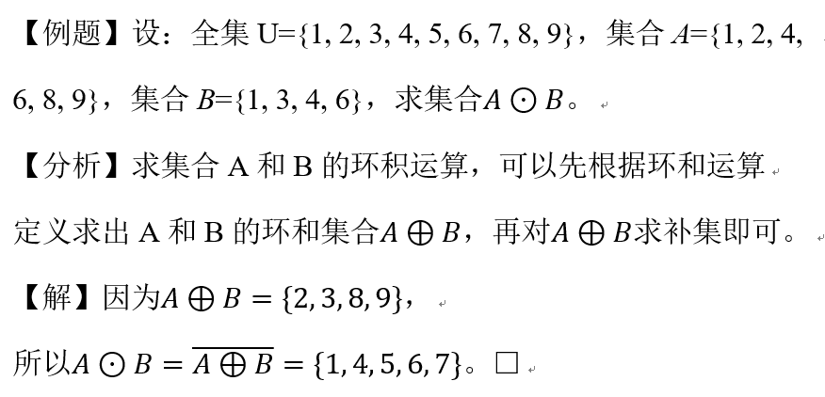
环积运算

Slide 64
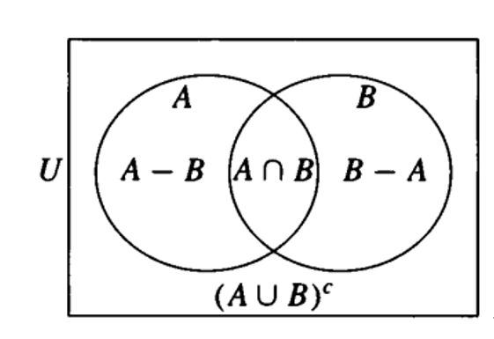
五种运算的关系

Slide 65
集合运算的基本性质
（1）等幂律:Ａ∪Ａ=Ａ；Ａ∩Ａ=Ａ；
（2）交换律:Ａ∪Ｂ=Ｂ∪Ａ;Ａ∩Ｂ=Ｂ∩Ａ
（3）结合律:Ａ∪(Ｂ∪Ｃ)=(Ａ∪Ｂ)∪Ｃ；
Ａ∩(Ｂ∩Ｃ)=(Ａ∩Ｂ)∩Ｃ；
（4）同一律:Ａ∪Φ=Ａ； Ａ∩E=Ａ；
（5）零 律:Ａ∪E = E ； Ａ∩Φ=Φ；
（6）分配律:Ａ∩(Ｂ∪Ｃ)=(Ａ∩Ｂ)∪(Ａ∩Ｃ)
Ａ∪(Ｂ∩Ｃ)=(Ａ∪Ｂ)∩(Ａ∪Ｃ)
（7）吸收律:A∩(A∪B)=A; A∪(A∩B)=A；

Slide 66
集合运算的基本性质
（8）矛盾律： A∩ ＝Φ；
（9）排中律： A∪ ＝U。
（10）否定律： ；
（11）DeMorgan律：

Slide 67
证明示例
DeMorgan律：
分析
根据定理2 设A、B是任意两个集合，则
A⊆B，B⊆A ⇔ A=B

Slide 68
证明（1）式
①
②
由①、②知，

Slide 69
证明（2）式
在 中，用 和 分别取代A和B，则有

Slide 70
集合的基本知识
数学危机与集合论
集合的概念与表示
集合的基本运算
集合的二进制表示

Slide 71
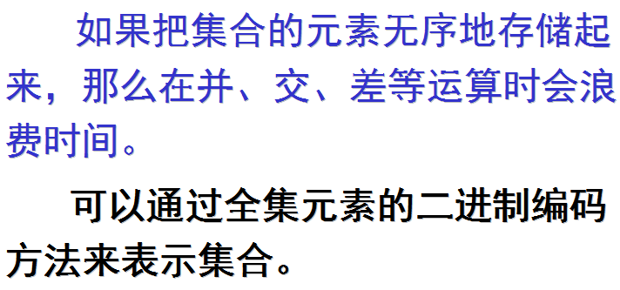
集合的二进制表示

Slide 72
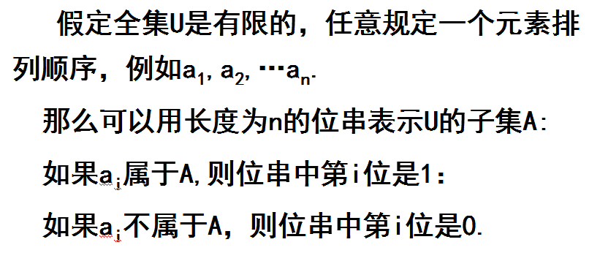
二进制编码方法

Slide 73
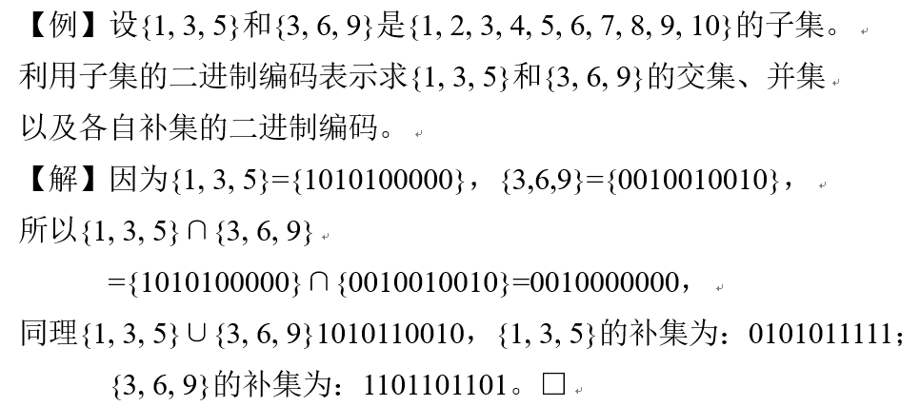
二进制编码方法

Slide 74
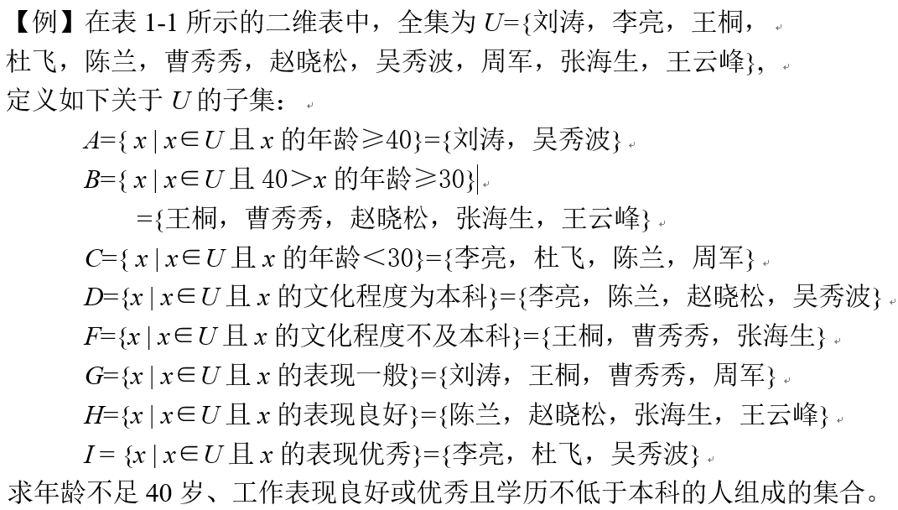
二进制编码方法

Slide 75
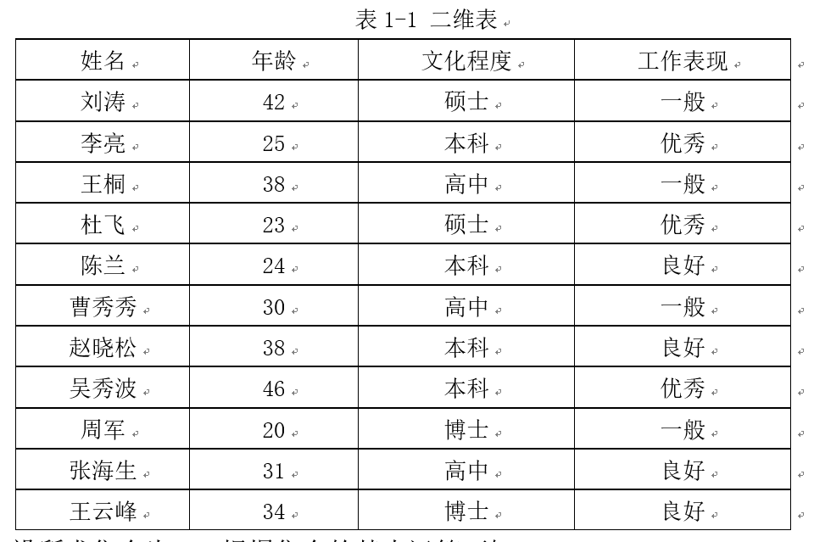
二进制编码方法

Slide 76
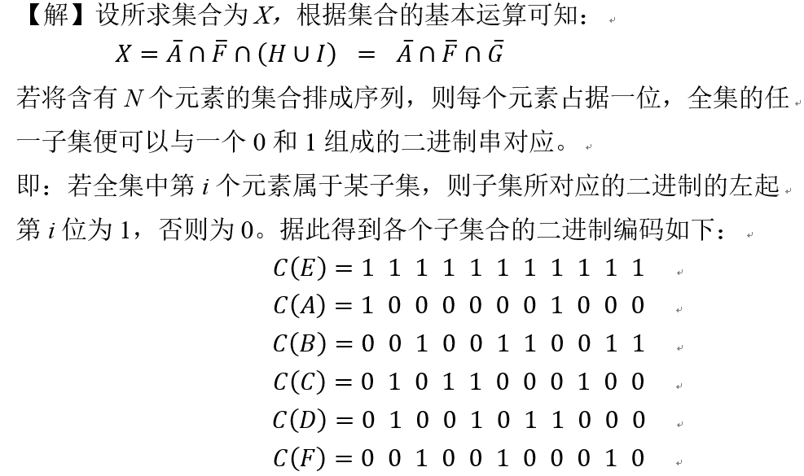
二进制编码方法

Slide 77
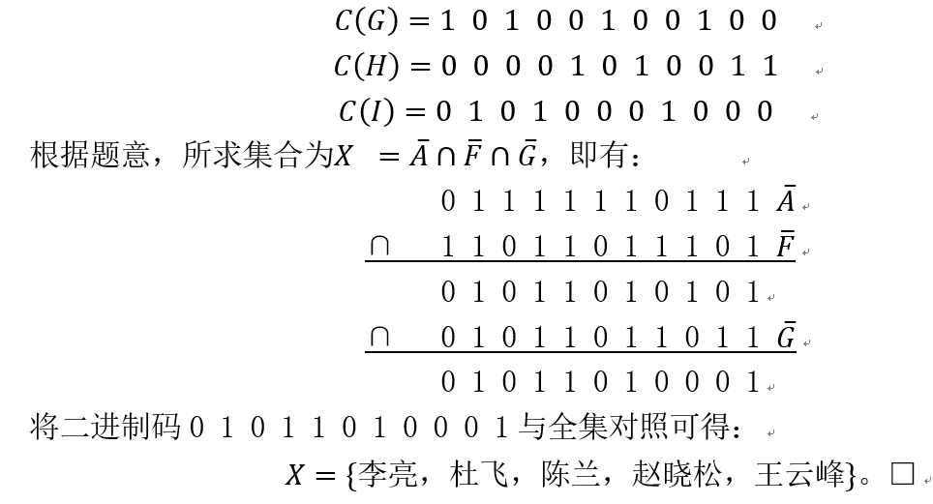
二进制编码方法

Slide 78
本节内容到此结束
谢谢大家！
2024/9/10

Slide 79
本章学习内容
1
集合的基本知识
2
可数集与不可数集
3
基本计数技术
4
高级计数技术
2024/9/10

Slide 80
可数集与不可数集
2024/9/10
计算机应用技术研究所
80

Slide 81
可数集与不可数集
无限集的度量问题
自然数集的定义
无限集的基数比较

Slide 82
无限集的度量问题
问题一、下列哪个集合中的元素比较多？
1.{1,2,3,…}
2.{1²,2²,3²,…}
问题二、伽利略悖论

Slide 83
无限集的度量问题
有限集
无限集
量 变
质 变
无限集合无法用确切的个数来描述
无限集的度量问题该怎么解决？
度量无限集合的尺子是什么？

Slide 84
等势的概念
【定义】设A，B是两个集合，若在A，B之间存在1-1对应的关系：
ψ：A→B
则称集合A与B等势(equipotent) ，记为：A∼B。
【注意】若A＝B，则 A∼B。
（∨）
若A∼B，则 A＝B
（×）
2024/9/10
计算机应用技术研究所
84

Slide 85
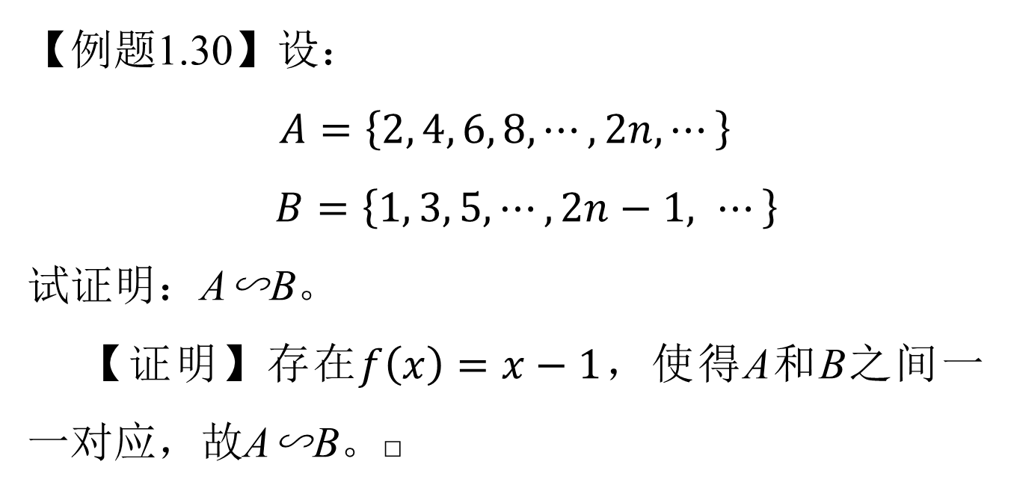
等势的概念
2024/9/10
计算机应用技术研究所
85

Slide 86
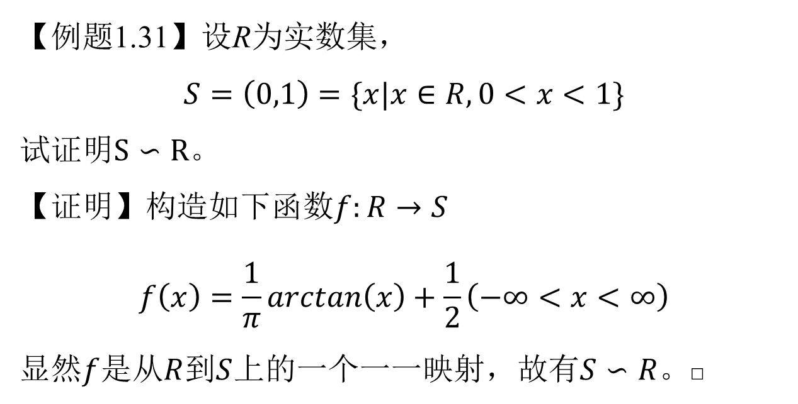
等势的概念
2024/9/10
计算机应用技术研究所
86

Slide 87
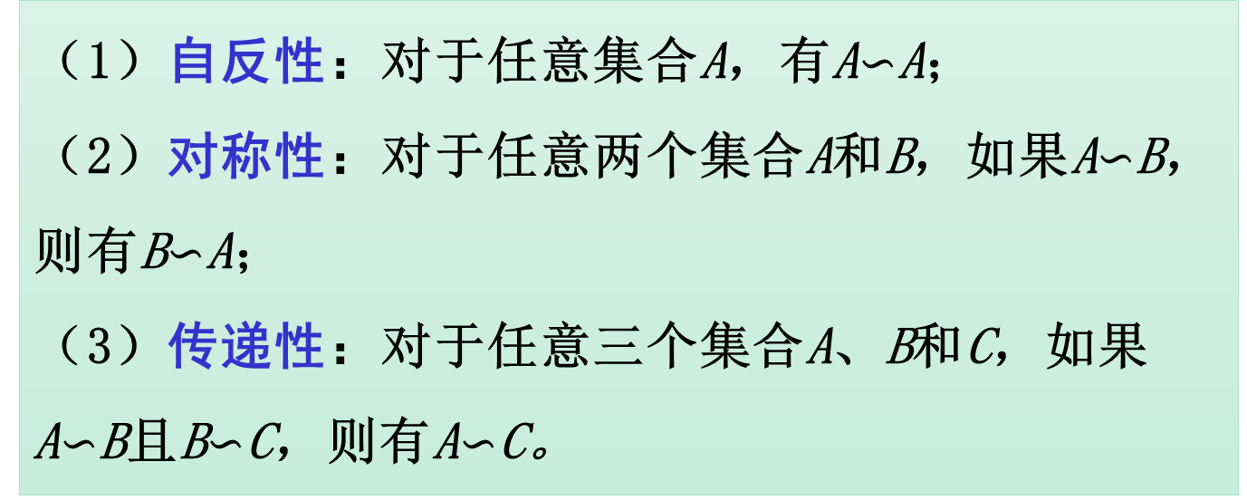
等势的基本性质
2024/9/10
计算机应用技术研究所
87

Slide 88
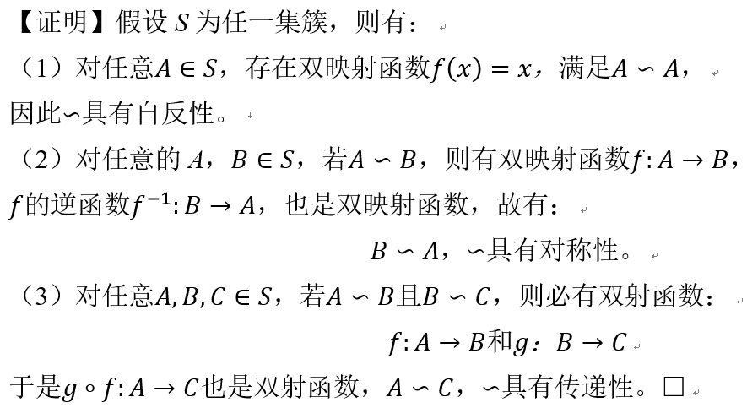
等势的基本性质
2024/9/10
计算机应用技术研究所
88

Slide 89
等势的特性
两个有限集合等势当且仅当它们有相同的元素个数；
有限集合不可能与其任何真子集等势；
无限集合可以与其真子集等势。
2024/9/10
计算机应用技术研究所
89

Slide 90
可数集与不可数集
无限集的度量问题
自然数集的定义
无限集的基数比较

Slide 91
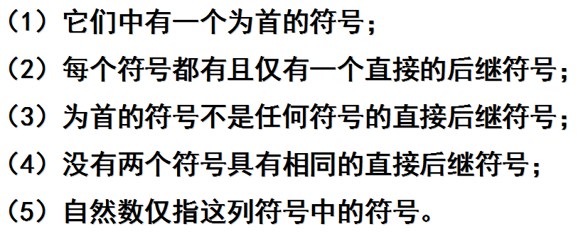
佩亚诺公理

Slide 92
关键问题
1.首符号(0)的定义；
2.后继的定义；

Slide 93
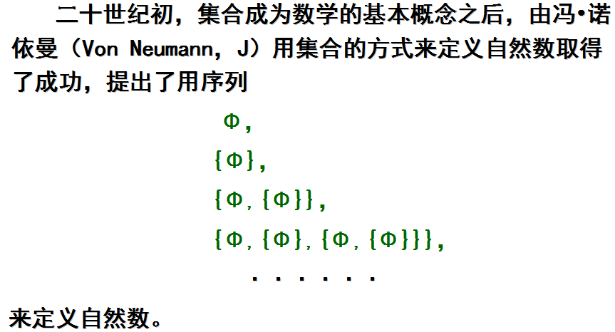
基本思路

Slide 94
集合的后继
【定义】
（1）称空集 ∅ 为自然数，记为0。
（2）称A'＝A ∪{A}为集合A的直接后继。
【例】 {a, b}'＝{a, b, {a, b}}
∅'＝∅ ∪{∅}={∅}
{∅}'= {∅}∪{{∅}}={∅,{∅}}
{∅,{∅}}'={∅,{∅},{∅,{∅}}}

Slide 95

自然数的归纳定义
【定义】归纳定义自然数集N：
（l）基础条款：∅∈N 。
（2）归纳条款：若x∈N ，则x′= x ∪{x}∈ N。

Slide 96
自然数的归纳定义
即给出自然数一个有趣的定义：
0＝Φ，
1＝{Φ}＝{0}，
2＝{Φ,{Φ}}＝{0,1}
...
n＝{0,1,2,3,...n-1}
...
故有：
N＝{0,1,2,3,...,n,...}

Slide 97
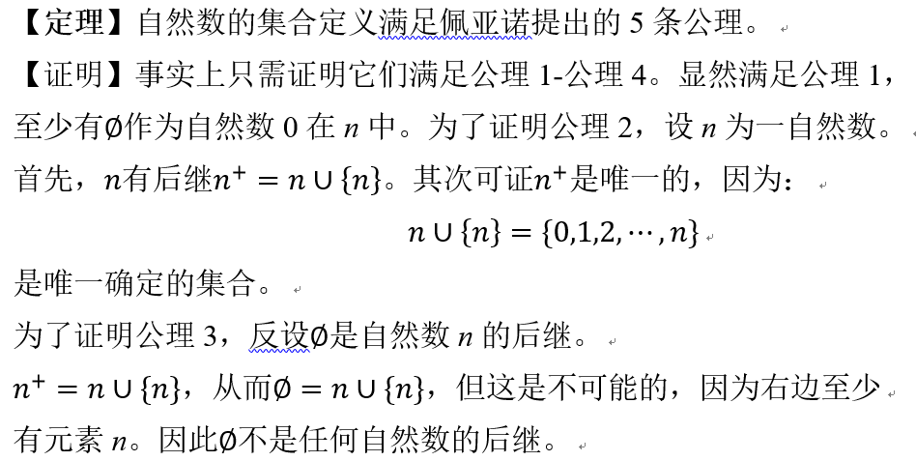
自然数集的合法性

Slide 98
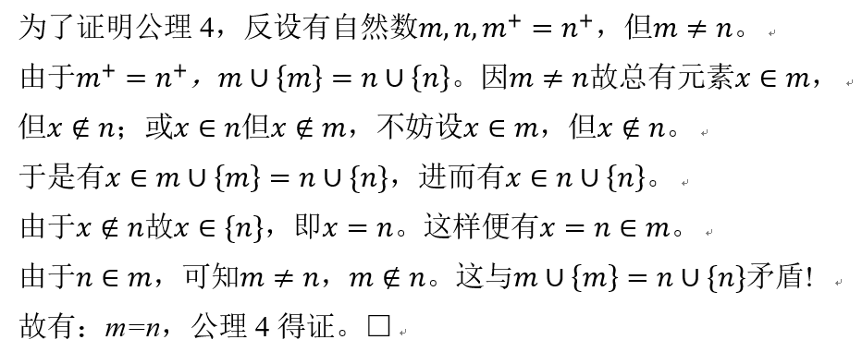
自然数集的合法性
【证明(续)】

Slide 99
自然数的基本性质
（1）0是自然数集的最小数。
（2）自然数集的所有非空子集具有最小数（最小数原理），从而正整数集的所有非空子集均有最小数。
（3）自然数集合的所有非空有限子集均有最大数，从而正整数集合的所有非空有限子集均有最大数。

Slide 100
自然数的归纳证明
【数学归纳法第一原理】假设P(n)是一个关于自然数n的命题，若有：
（1）基础步骤：P(0)为真；
（2）归纳步骤：对于任意正整数k，如果P(k)为真，则P(k+1)为真。
则：P(n)对一切自然数n均为真。

Slide 101
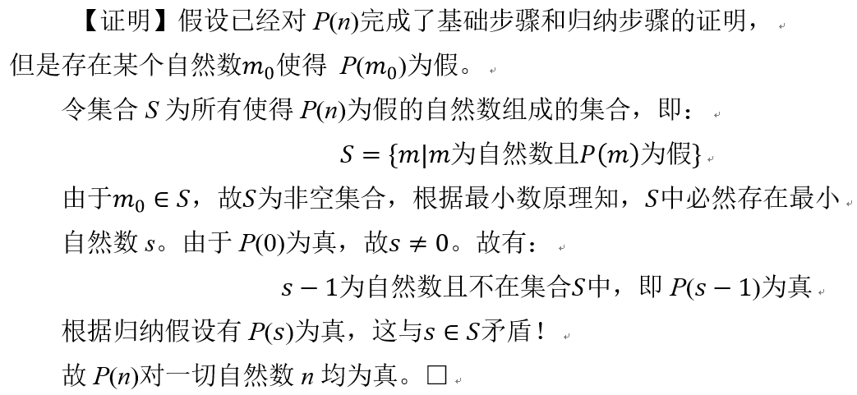
自然数的归纳证明

Slide 102
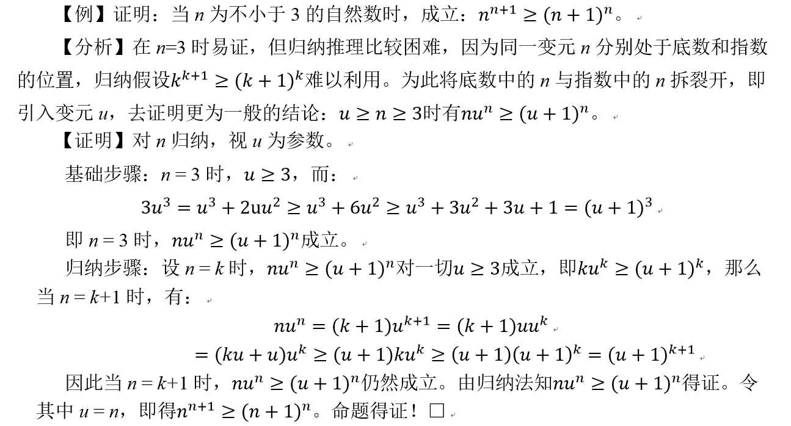
自然数的归纳证明

Slide 103
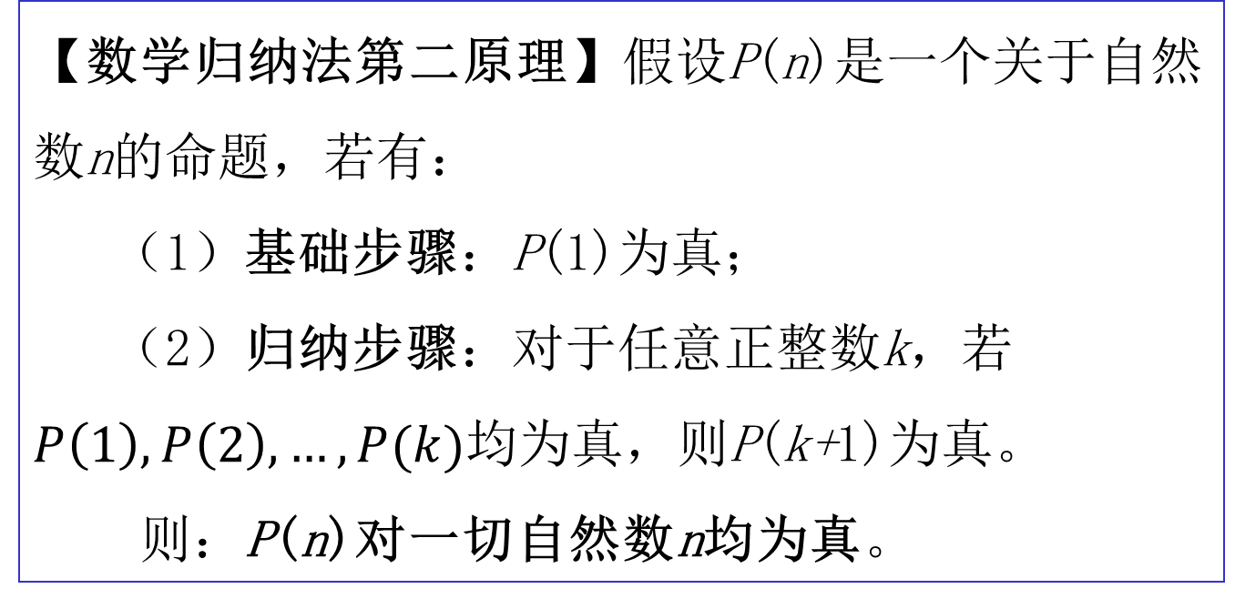
自然数的归纳证明

Slide 104
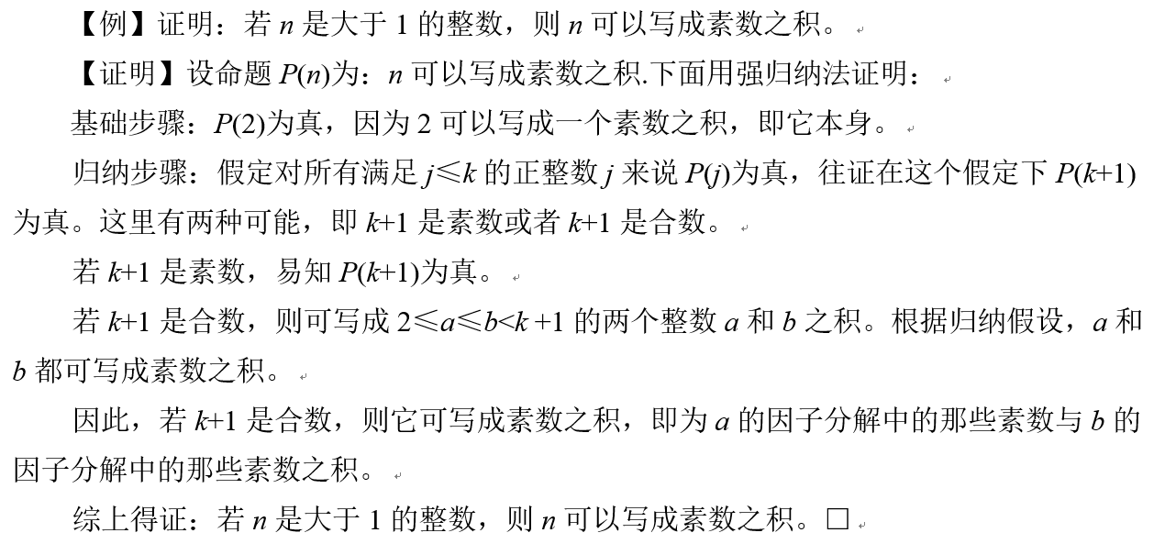
自然数的归纳证明

Slide 105
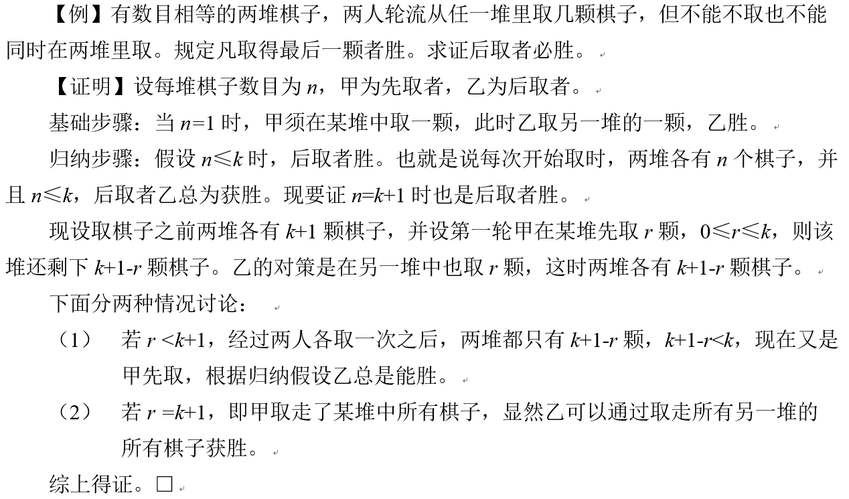
自然数的归纳证明

Slide 106
无限集及其性质
无限集的基本概念
自然数的集合定义
可数集与不可数集

Slide 107
可数集合
【定义】凡是与自然数集合等势的集合，统称为可数集合(可列集)(Countable Set )。可数集合记为：א₀ (读作阿列夫零) 。
【例】下列集合都是可数集合：
1)O⁺＝{x|x∈N，x是正奇数};
2)P＝{x|x∈N，x是素数};
3)有理数集合Q.

Slide 108
O⁺是可数集合
在O⁺与N之间建立如下1-1对应关系：
N ０ １ ２ ３ ４ ... ｎ ...
ｆ ↓ ↓ ↓ ↓ ↓ ... ↓ ...
O⁺ １ ３ ５ ７ ９ ... 2n+1 ...
所以，O⁺是可数集合。

Slide 109
P是可数集合
在P与N之间建立如下1-1对应关系
N ０ １ ２ ３ ４ ...
ｆ ↓ ↓ ↓ ↓ ↓ ...
P ２ ３ ５ ７ 11 ...
所以，P是可数集合。

Slide 110
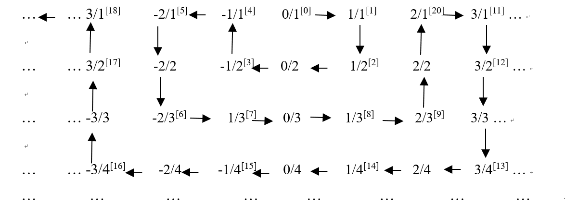
Q是可数集合

Slide 111
不可数集合
【定义】开区间(0,1)称为不可数集合，其基数设为א(读作阿列夫)；凡是与开区间(0,1)等势的集合都是不可数集合。
【例】(1)闭区间[0,1] 是不可数集合；
(2)实数集合R是不可数集合。

Slide 112
[0,1]是不可数集合
在闭区间[0,1]和开区间(0,1)之间建立如下对应关系：

Slide 113
R是不可数集合
在实数集R和开区间(0,1)之间建立如下对应关系：

Slide 114
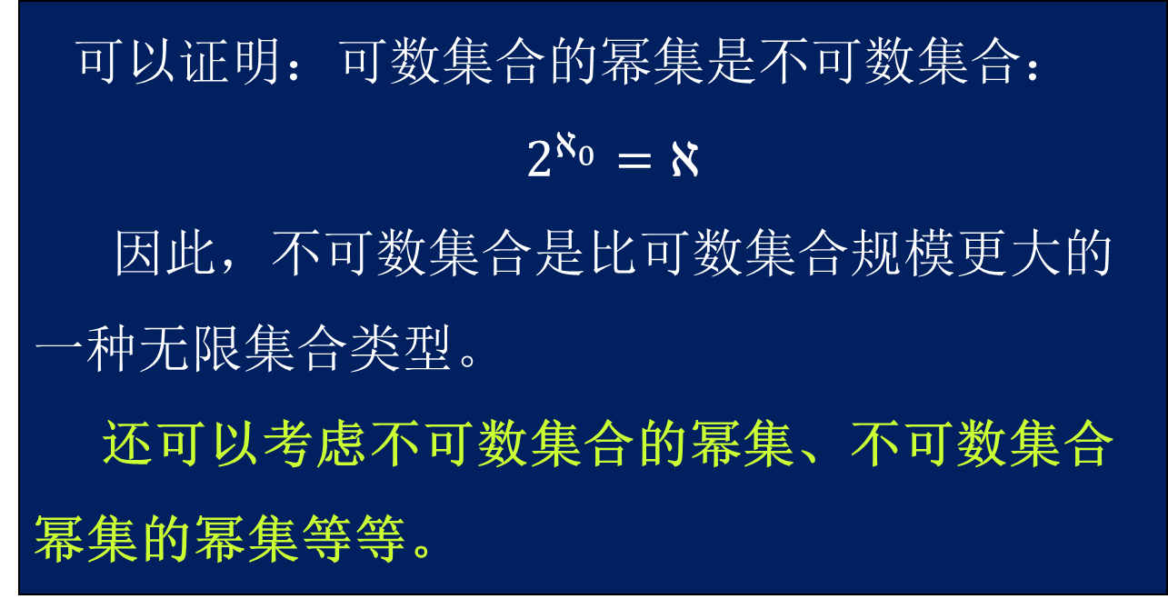
无限集的规模

Slide 115
本节内容到此结束
谢谢大家！
2024/9/10

